Slide 1
20
ΜΑΚΡΟΟΙΚΟΝΟΜΙΚΗ – ΝΟΜΙΣΜΑΤΙΚΗ ΠΟΛΙΤΙΚΗ, ΔΗΜΟΣΙΟΝΟΜΙΚΗ ΠΟΛΙΤΙΚΗ & ΠΟΛΙΤΙΚΗ ΤΗΣ ΠΡΟΣΦΟΡΑΣ

Slide 2

1. Εισαγωγή

Slide 3
Τρεις Βασικές Πολιτικές
Η νομισματική πολιτική, η δημοσιονομική πολιτική η πολιτική της προσφοράς είναι οι τρεις βασικές πολιτικές που χρησιμοποιούνται για τον έλεγχο της οικονομίας
Επηρεάζουν τις επιχειρήσεις και τους καταναλωτές με διαφορετικούς τρόπους
Η δημοσιονομική και νομισματική πολιτική τείνει να έχει αντίκτυπο στη συνολική ζήτηση, ενώ οι πολιτικές της προσφοράς επικεντρώνονται στην καμπύλη συνολικής προσφοράς
Οι νομισματικές και δημοσιονομικές πολιτικές μπορούν να χρησιμοποιηθούν για να αντισταθμίσουν μετατοπίσεις της συνολικής ζήτησης που προκαλούν βραχυπρόθεσμες διακυμάνσεις της παραγωγής και της απασχόλησης και να σταθεροποιήσουν την οικονομία

Slide 4
1. Νομισματική Πολιτική

Slide 5
Νομισματική Πολιτική
Νομισματική πολιτική: το σύνολο των δράσεων που αναλαμβάνει η κεντρική τράπεζα για να επηρεάσει την προσφορά χρήματος
Το βασικό όπλο για τον έλεγχο της προσφοράς χρήματος είναι τα επιτόκια που καθορίζει η κεντρική τράπεζα
Ο μηχανισμός μετάδοσης των επιτοκίων παρουσιάζει τις επιδράσεις των αλλαγών των επιτοκίων σε διαφορετικά μέρη της οικονομίας

Slide 6
Τα Εργαλεία της Κεντρικής Τράπεζας για Νομισματικό Έλεγχο
Πράξεις ανοικτής αγοράς
  Η αγορά ομολόγων αυξάνει την προσφορά χρήματος
  Η πώληση ομολόγων μειώνει την προσφορά χρήματος
Επιτόκιο αναχρηματοδότησης
  Δανεισμός αποθεματικών σε εμπορικές τράπεζες βραχυπρόθεσμα για να επηρεάσει την προσφορά χρήματος
  Όταν οι εμπορικές τράπεζες έχουν έλλειψη αποθεματικών, το επιτόκιο της αγοράς χρήματος θα τείνει να αυξάνεται καθώς και το αντίστροφο
Απαιτούμενα ποσά ρευστών διαθεσίμων
  Τα απαιτούμενα ποσά ρευστών διαθεσίμων που πρέπει να διατηρούν οι τράπεζες μπορεί να αλλάξει
  Πολλαπλασιαστής χρήματος η ποσότητα των χρημάτων που δημιουργεί το τραπεζικό σύστημα με κάθε μονάδα αποθεματικών

Slide 7
3. Δημοσιονομική Πολιτική

Slide 8
Τι είναι η Δημοσιονομική Πολιτική?
Δημοσιονομική πολιτική: επηρεάζει το επίπεδο της οικονομικής δραστηριότητας μέσω της αυξομείωσης του κρατικού εισοδήματος και των κρατικών δαπανών
Το 1936 εκδόθηκε το βιβλίο «Η γενική θεωρία της απασχόλησης, του τόκου και του χρήματος»
Ο Κέινς υποστήριξε ότι οι βραχυπρόθεσμες παρεμβάσεις στην οικονομία θα μπορούσαν να οδηγήσουν σε βελτιώσεις στην οικονομία

Slide 9
Ο Κεϋνσιανός Σταυρός
Πλήρης απασχόληση το σημείο εκείνο όπου όσοι άνθρωποι θέλουν να εργαστούν στο τρέχον αγοραίο επίπεδο μισθού μπορούν να βρουν εργασία
Σχεδιασμένες δαπάνες, αποταμίευση ή επένδυση οι επιθυμητές ή σκόπιμες πράξεις νοικοκυριών και επιχειρήσεων
Πραγματικές δαπάνες, αποταμίευση ή επένδυση: το ολοκληρωμένο ή εκ των υστέρων αποτέλεσμα των πράξεων νοικοκυριών και επιχειρήσεων.
Τα σχεδιασμένα και τα πραγματικά αποτελέσματα μπορεί να είναι πολύ διαφορετικά

Slide 10
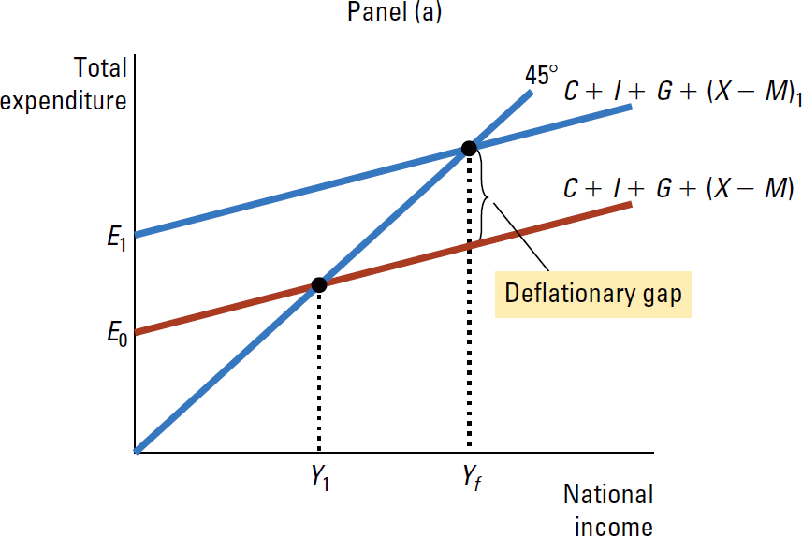
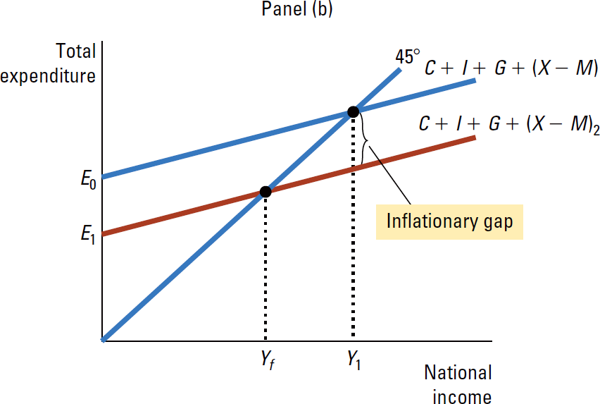
Ο Κεϋνσιανός Σταυρός :
Αποπληθωριστικά & Πληθωριστικά Χάσματα
Η γραμμή 45°παρουσιάζει όλα τα σημεία που οι καταναλωτικές δαπάνες ισούνται με το εισόδημα
Η οικονομία βρίσκεται σε ισορροπία εκεί όπου η γραμμή δαπανών τέμνεται με τη γραμμή 45°
Στο γράφημα (a), αυτή η ισορροπία είναι μικρότερη από την παραγωγή πλήρους απασχόλησης (Y_{f}) στο Y₁
Στο γράφημα (b) η ισορροπία είναι υψηλότερη από την παραγωγή πλήρους απασχόλησης
Η κυβέρνηση μπορεί να παρέμβει και να μετατοπίσει την καμπύλη δαπανών
Δαπάνες = C + I + G + (X-M)

Slide 11
4. Αποτέλεσμα Πολλαπλασιαστών

Slide 12
Μια Εξίσωση για τον Πολλαπλασιαστή Δαπανών
Πολλαπλασιαστικό αποτέλεσμα: οι επιπρόσθετες μετατοπίσεις στη συνολική ζήτηση που προκύπτουν όταν η επεκτατική δημοσιονομική πολιτική αυξάνει το εισόδημα και κατ’ επέκταση τις καταναλωτικές δαπάνες
Οριακή ροπή προς κατανάλωση (MPC) το ποσοστό του επιπλέον εισοδήματος που ένα νοικοκυριό δαπανά αντί να το αποταμιεύει
Πολλαπλασιαστής =
(1 + MPC + MPC² + MPC³ + ….)
Ή ως:
Πολλαπλασιαστής = 1/(1-MPC)
Παράδειγμα:
Έστω ότι η κυβέρνηση μειώνει το φόρο κατά 5 δισ. € και ο MPC είναι 80% ή 4/5
Τότε: πολλαπλασιαστής =
(1/1-0.8) ή (1/0.2) = 5
Η μείωση φόρου ύψους 5 δισ. € θα οδηγήσει σε αύξηση της ζήτησης κατά 25 δισ. €

Slide 13
Άλλες εφαρμογές του αποτελέσματος πολλαπλασιαστών
Το πολλαπλασιαστικό αποτέλεσμα ισχύει για κάθε γεγονός που αλλάζει τις δαπάνες για οποιοδήποτε στοιχείο του ΑΕΠ (κατανάλωση, επενδύσεις, κρατικές αγορές ή καθαρές εξαγωγές)
Παραδείγματα: η μείωση των καθαρών εξαγωγών λόγω ύφεσης σε άλλη χώρα ή έκρηξη στις χρηματιστηριακές αγορές που αυξάνει την κατανάλωση
Αυτόνομες δαπάνες: δαπάνες που δεν εξαρτώνται από το εισόδημα. Οι κρατικές δαπάνες είναι ένα καλό παράδειγμα
Μια αύξηση των αυτόνομων δαπανών, που ονομάζεται και ενέσεις, επιφέρει περαιτέρω αύξηση των δαπανών - αυτό είναι το πολλαπλασιαστικό αποτέλεσμα
Πολλαπλασιαστής = 1 / MPW όπου MPW είναι η οριακή ροπή προς απόσυρση
Μια κυβέρνηση μπορεί να δημιουργήσει ένα έλλειμμα στον προϋπολογισμό προκειμένου για να τονώσει τις δαπάνες στην οικονομία
Λόγω του πολλαπλαστιαστικού αποτελέσματος η τόνωση δεν χρειάζεται να είναι τόσο υψηλή όσο το αποπληθωριστικου κενού

Slide 14
5. Πολιτική της Προσφοράς

Slide 15
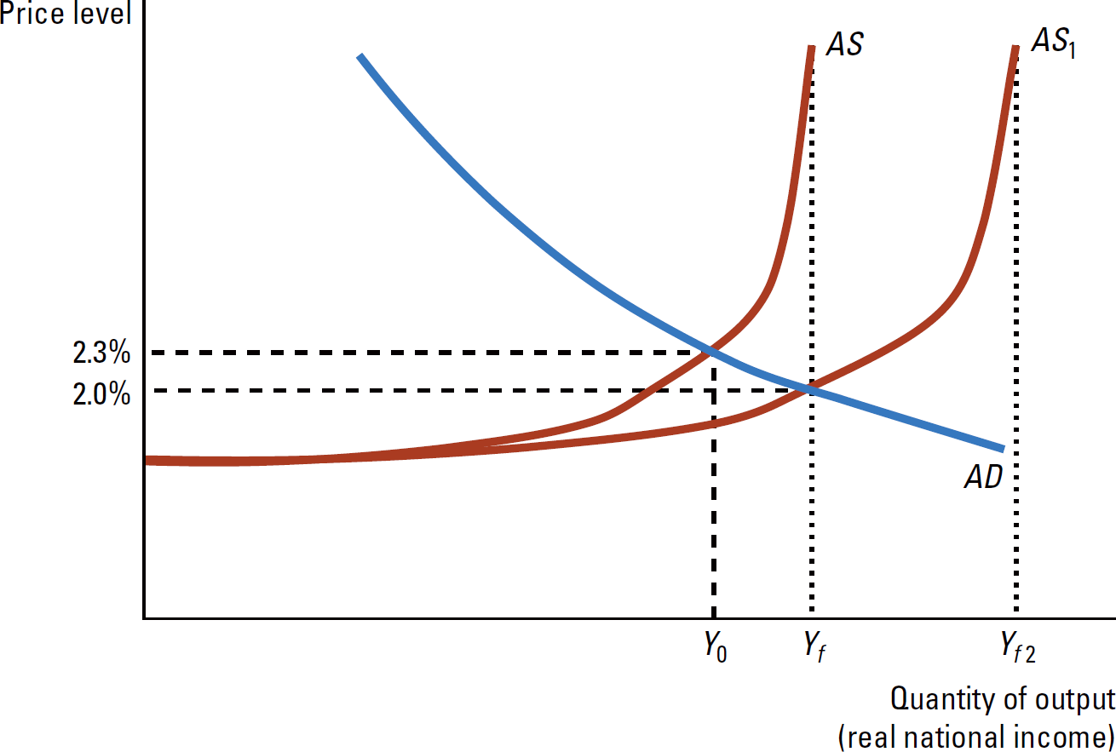
Πολιτική της Προσφοράς
Πολιτική προσφοράς στοχεύει να :
  Αυξήσει την αποτελεσματικότητα της αγοράς
  Αυξήσει την ικανότητα της οικονομίας
Οι αγορές μπορούν να γίνουν πιο αποτελεσματικής μέσω:
  Απελευθέρωσης αγορών
  Αλλαγή φορολογικής νομοθεσίας (καμπύλη Laffer)
  Μεταρρυθμίσεις στην κοινωνική πρόνοια
  Ευέλικτες αγορές εργασίας
    Πιο ευέλικττες προσλήψεις και απολήσεις
    Βελτίωση της επαγγελματικής κινητικότητας
    Βελτίωση της γεωγραφικής κινητικότητας
  Καλύτερη εκπαίδευση και κατάρτιση
  Βελτιωμένες υποδομές
  Αποδυνάμωση εργατικών σωματείων
Οι ευέλικτες αγορές εστιάζουν στην ευκολία με την οποία η ζήτηση και η προσφορά εργασίας ανταποκρίνονται σε μεταβαλλόμενες μισθολογικές συνθήκες

Slide 16
6. Πώς η Νομισματική Πολιτική Επηρεάζει τη Συνολική Ζήτηση

Slide 17
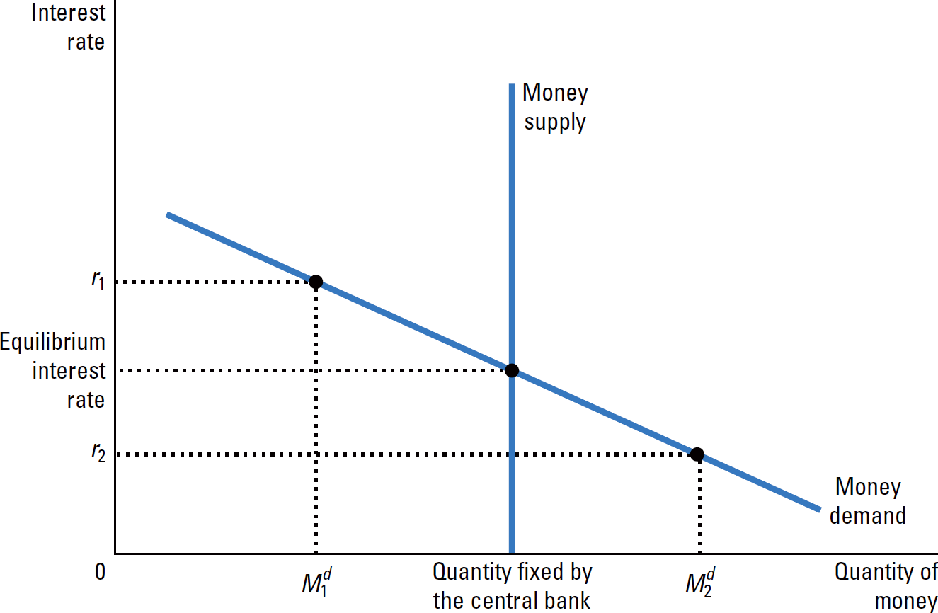
Η Θεωρία της Προτίμησης
Σύμφωνα με τον Keynes, το επιτόκιο προσαρμόζεται για να εξισορροπήσει την προσφορά και τη ζήτηση χρήματος
Προσφορά χρήματος
  Η κεντρική τράπεζα ελέγχει την προσφορά χρήματος έτσι ώστε η MS να μην εξαρτάται από τα επιτόκια
  Η MS πρέπει να είναι κάθετη
Ζήτηση χρήματος
  Η ρευστότητα των χρημάτων εξηγεί γιατί οι άνθρωποι επιλέγουν να διατηρούν χρήματα αντί άλλων περιουσιακών στοιχείων που θα μπορούσαν να τους αποφέρουν υψηλότερες αποδόσεις
  Το επιτόκιο είναι το κόστος ευκαιρίας της κατοχής χρημάτων
  Καθώς αυξάνεται το επιτόκιο, μειώνεται η ζητούμενη ποσότητα χρήματος
Ισορροπία στην Αγορά Χρήματος
  Εάν το επιτόκιο είναι πάνω από το επίπεδο ισορροπίας, θα υπάρξει πλεόνασμα χρημάτων που θα οδηγήσει τα επιτόκια προς τα κάτω
  Αντίθετα, εάν τα επιτόκια είναι χαμηλότερα από το επίπεδο ισορροπίας, η έλλειψη χρημάτων θα οδηγήσουν τα επιτόκια προς τα πάνω

Slide 18
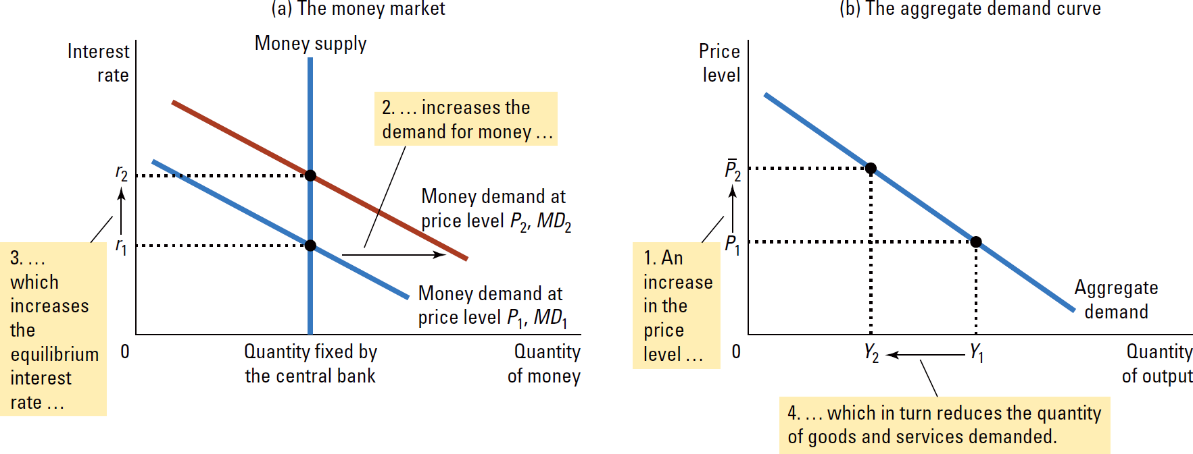
Η Αρνητική Κλίση της Καμπύλης Συνολικής Ζήτησης
Γράφημα (a): μια αύξηση στο επίπεδο τιμών αυξάνει τη ζήτηση χρήματος και μετατοπίζει την καμπύλη ζήτησης χρήματος στα δεξιά
Το επιτόκιο αυξάνεται
Γράφημα (b): Η αύξηση του επιτοκίου μειώνει την ζήτηση αγαθών και υπηρεσιών
Συνεπώς, καθώς αυξάνεται το επίπεδο των τιμών, μειώνεται η ζητούμενη ποσότητα αγαθών και υπηρεσιών

Slide 19
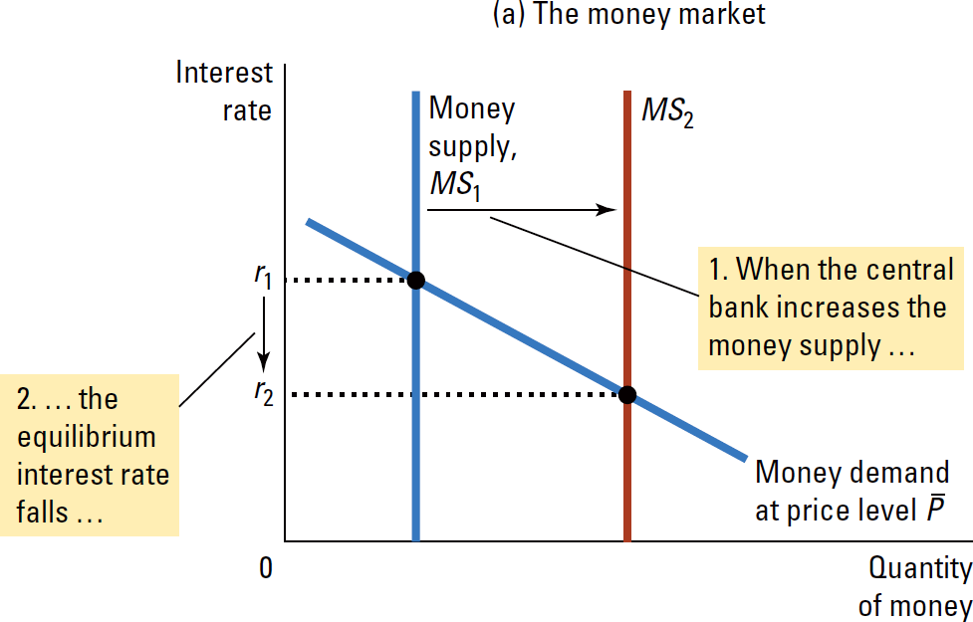
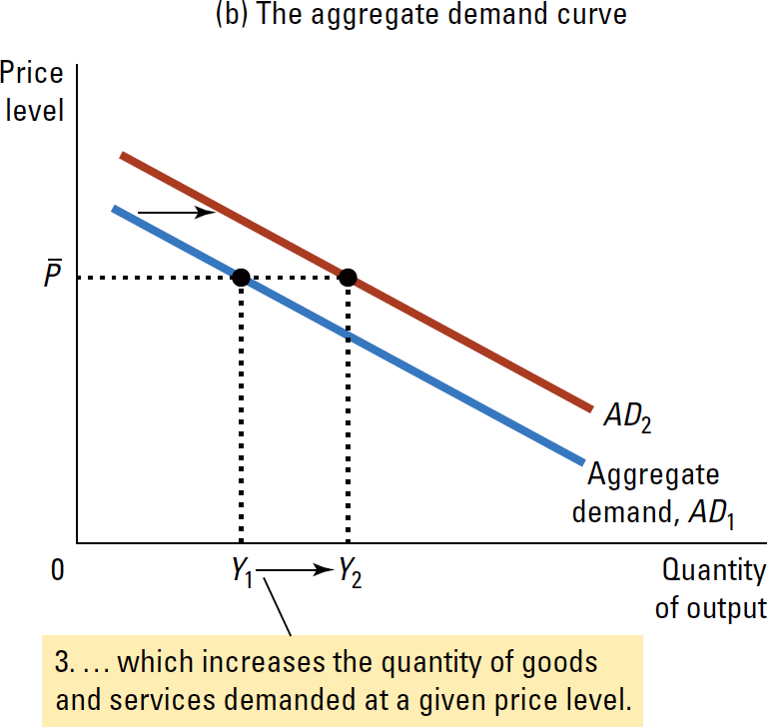
Αλλαγές στην Προσφορά Χρήματος
Παράδειγμα
  Η κεντρική τράπεζα αγοράζει κρατικά ομόλογα
  σε πράξεις ανοικτής αγοράς
  Η προσφορά χρήματος αυξάνεται, μετατοπίζοντας
  την καμπύλη προσφοράς χρήματος προς τα
  δεξιά. Το επιτόκιο ισορροπίας θα μειωθεί
  Το χαμηλότερο επιτόκιο μειώνει το κόστος
  δανεισμού και τις αποδόσεις στην αποταμίευση
  Η ζητούμενη ποσότητα αγαθών και υπηρεσιών
  θα αυξηθεί σε κάθε επίπεδο τιμών
  (AD μετατοπίζεται προς τα δεξιά)
Ο ρόλος των Επιτοκίων
  Οι κεντρικές τράπεζες καθορίζουν το επιτόκιο στο οποίο θα δανείσουν στον τραπεζικό τομέα
  Αλλαγές στην προσφορά χρήματος οδηγούν σε αλλαγές στα επιτόκια

Slide 20
7. Πώς η Δημοσιονομική Πολιτική Επηρεάζει τη Συνολική Ζήτηση

Slide 21
Αλλαγές στις Κρατικές Αγορές
Οι αυξήσεις στις κρατικές αγορές μετατοπίζουν την καμπύλη AD προς τα δεξιά
Η επεκτατική δημοσιονομική πολιτική αυξάνει τα επιτόκια και ως εκ τούτου μειώνει τις επενδυτικές δαπάνες
Αυτό έχει το αντίθετο αποτέλεσμα και μετατοπίζει την καμπύλη AD προς τα αριστερά (αποτέλεσμα της εκτόπισης)

Slide 22
Αλλαγές στη Φορολογία
Εάν η κυβέρνηση μειώσει τους φόρους, τα νοικοκυριά πιθανότατα θα δαπανήσουν μέρος αυτού του επιπλέον εισοδήματος, μετατοπίζοντας τη καμπύλη συνολικής ζήτησης προς τα δεξιά
Το μέγεθος της μετατόπισης της καμπύλης συνολικής ζήτησης επηρεάζεται επίσης από τα αποτελέσματα των πολλαπλασιαστών και της εκτόπισης
Μια μόνιμη αλλαγή του φόρου θα έχει μεγαλύτερη επίδραση στη συνολική ζήτηση παρά από ότι θα είχε μια προσωρινή

Slide 23


Τέλος 20^{ου} κεφαλαίου

